Slide 1

Môn : Toán

Slide 2





HỘP QUÀ BÍ MẬT

Slide 3


Tính giá trị biểu thức m+n nếu: m= 30, n= 25
Nếu m= 30, n= 25 thì m+n= 30+25= 55

Slide 4


Nêu tên các thành phần của phép tính sau: 30+ 25= 55
30 + 25 = 55
Số hạng
Số hạng
Tổng

Slide 5

Nêu các thành phần trong công thức tổng quát sau: m+ n= p
m + n = p
Số hạng
Số hạng
Tổng

Slide 6

TOÁN
TÍNH CHẤT GIAO HOÁN CỦA PHÉP CỘNG

Slide 7

MỤC TIÊU
Nêu được tính chất giao hoán của phép cộng
Sử dụng được tính chất giao hoán của phép cộng trong thực hành tính cộng
Thực hiện so sánh

Slide 8

So sánh giá trị của hai biểu thức a+b và b+a trong bảng sau:
a | 20 | 350 | 1208
b | 30 | 250 | 2764
a+b
b+a
20+30=50
350+250 =600
1208+2764 = 3972
30+20=50
250+350 =600
2764+1208 = 3972
Ta thấy giá trị của a + b và của b + a luôn luôn bằng nhau, ta viết:
a + b =b + a
Ghi nhớ
Khi đổi chỗ các số hạng trong một tổng
thì tổng không thay đổi.

Slide 9

a + b b + a
=
Khi đổi chỗ các số hạng trong một tổng thì tổng không thay đổi.

Slide 10

Luyện tập

Slide 11

Bài 1. Nêu kết quả tính:
a) 468 + 379 = 847 b)6509 + 2876 = 9385
379 + 468 = … 2876 + 6509 = ….
c) 4268 + 76 = 4344
76 + 4268 = …..
847
9385
4344
Vì sao em khẳng định 379 + 468 = 847 ?

Slide 12

Bài 2: Viết số hoặc chữ thích hợp điền vào chỗ chấm:
Vì sao a + 0 hoặc 0 + a lại bằng a ?
48
m
48 + 12 = 12 +…..
65 + 297 = …..+ 65
….+ 89 = 89 + 177
b. m + n = n + …
84 + 0 = 0 + …
a + 0 = …+ a = …
297
84
177
0
a
Em viết gì vào chỗ chấm ? Vì sao em lại viết như thế ?
a + 0 = 0 + a = a

Slide 13
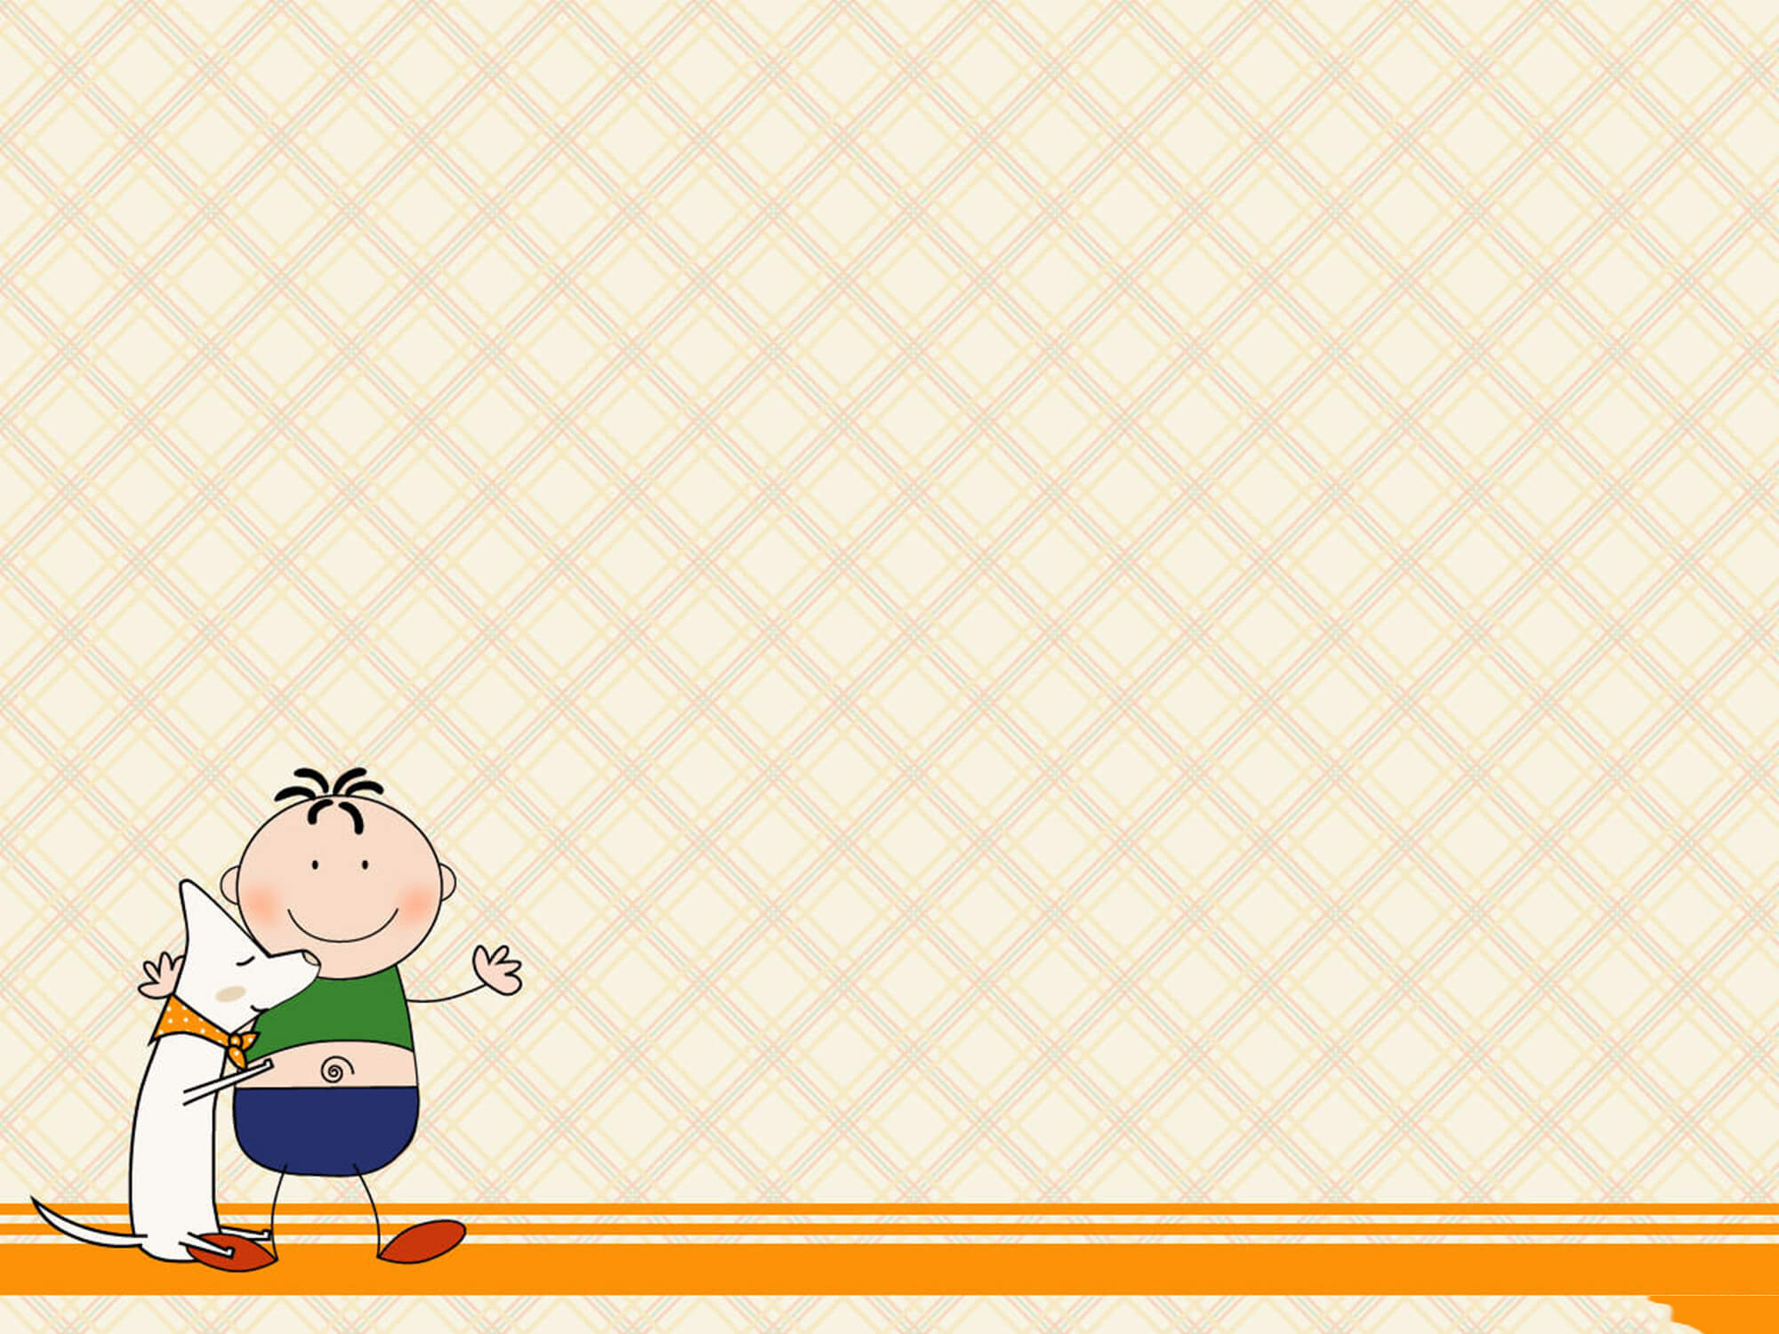
Vì sao không cần thực hiện phép tính cộng mà có thể điền dấu < vào chỗ chấm ?
Bài 3. >; <; = ?
=
<
a) 2975 + 4017 4017 + 2975
2975 + 4017 … 4017 + 3000
2975 + 4017 … 4017 + 2900
8264 + 927 927 + 8300
8264 + 927 … 900 + 8264
927 + 8264 … 8264 + 927
…
…
<
>
>
=
…

Slide 14
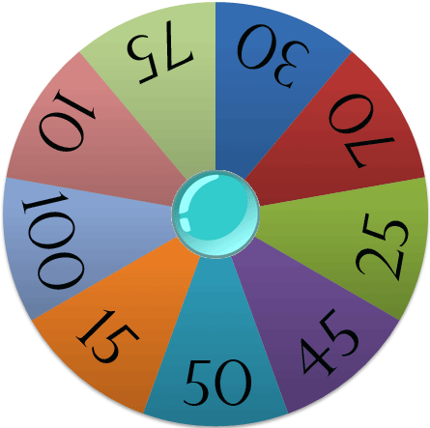






Câu 2: Công thức của tính chất giao
hoán của phép công là gì?
Câu 4: Khi đổi chỗ các số hạng trong
một tổng thì tổng ….?
Câu 1: Qua bài học,bạn được biết thêm
tính chất gì của phép cộng?
Câu 3: 2148 + 10287 =?
Câu 5: 2875 + 4017…4017 + 3000?
A: Tính chất kết hợp
B: Tính chất giao hoán
A: a + b = b + a
B: a + b = a + b
C: a – b = b – a
A: <
B: =
C: >
A: Giảm
B: Tăng
C: Không thay đổi
A: 10872 + 2148
B: 10287 + 2148
C: 1248 + 10287
D: 10287 + 2184
Start
Trả lời
1
2
3
4
5

Slide 15
a + b b + a
=
Khi đổi chỗ các số hạng trong một tổng thì tổng không thay đổi.

Slide 16
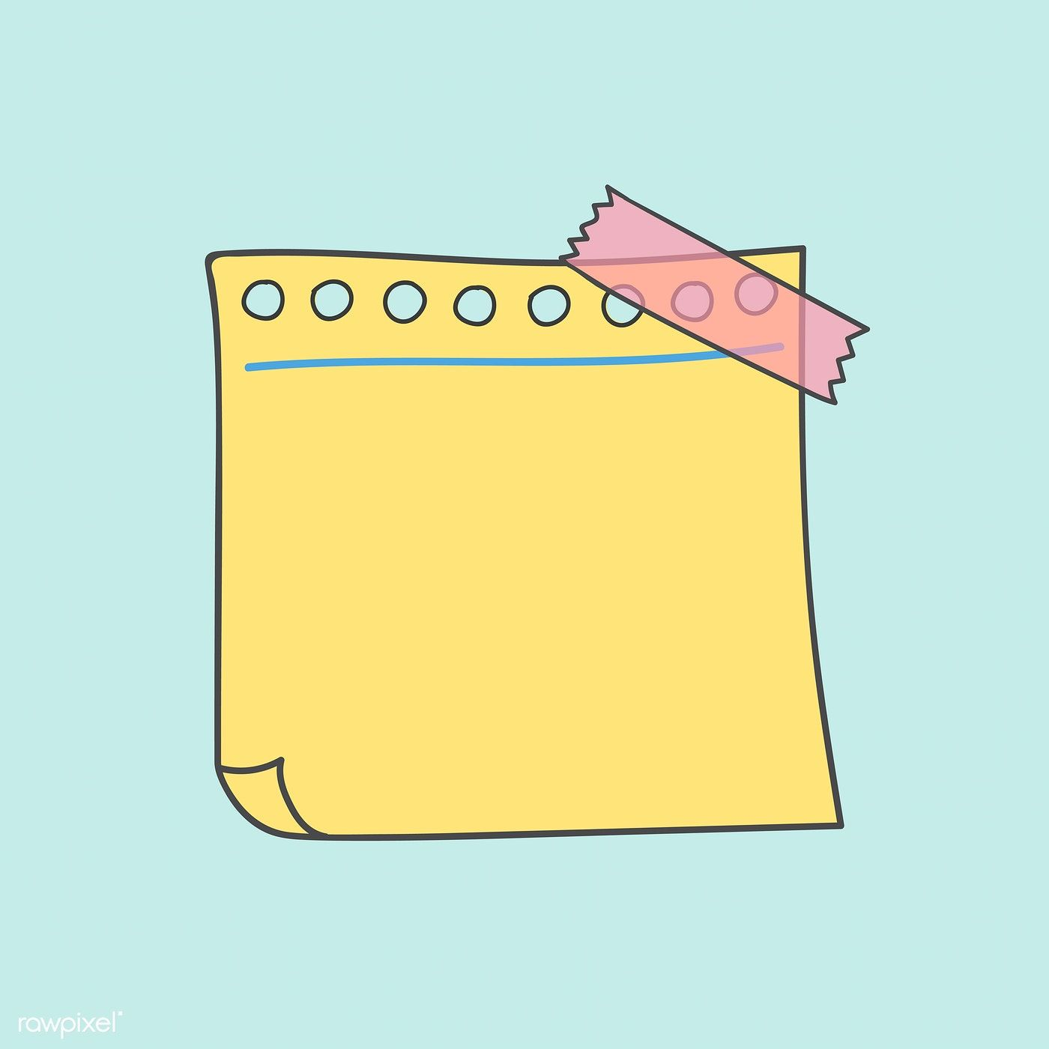
Hoàn thành vở ghi
Làm VBT Toán
Ôn lại bài và chuẩn bị bài Biểu thức có chứa ba chữ.

Slide 17

Cô chào tạm biệt
và hẹn gặp lại các em nhé!

